Slide 1
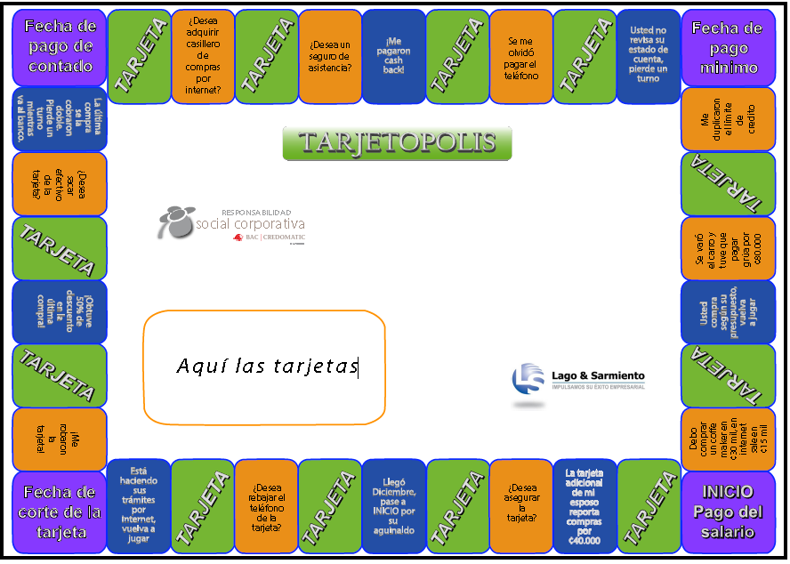


TARJETOPOLIS
Aquí las tarjetas

